Slide 1


Slide 2
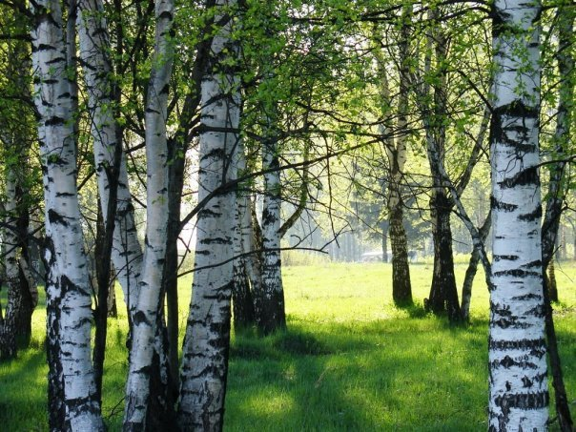
«Северный край, Архангельская область»
,
Галина Л.В. учитель

Slide 3
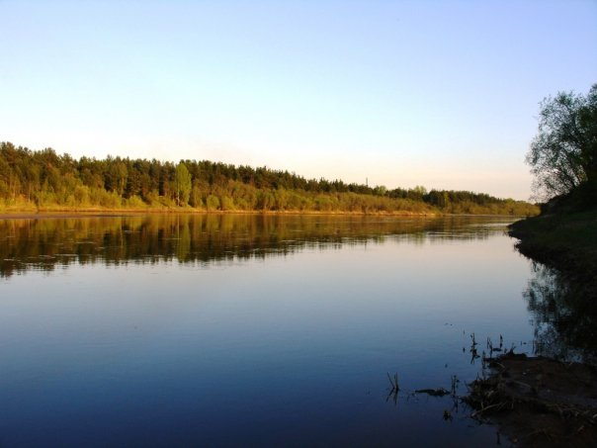

География
Географическое положение
10
20
30
40
10
20
30
40
Рельеф и полезные ископаемые
10
20
30
40
Внутренние воды

Slide 4
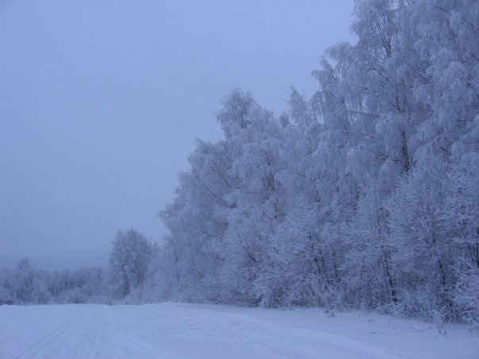
Географическое положение - 10
Географическое положение - 10
Сколько административных районов входит в состав Архангельской области?
20 районов и Ненецкий Автономный Округ

Slide 5
Географическое положение - 20
Географическое положение - 20
  Сколько городов входит в состав Архангельской области?
14

Slide 6
Географическое положение - 30
Географическое положение - 30
В каком году была образована Архангельская область?
23 сентября 1937 года.

Slide 7
Географическое положение - 40
Географическое положение - 40
Перечислите моря, которые омывают Архангельскую область.
На севере область омывается водами Белого, Баренцева и Карского морей.

Slide 8
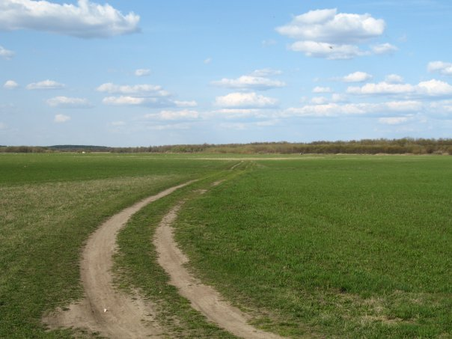
Рельеф и полезные ископаемые - 10
На какой равнине расположена наша область?
Наша область расположена на севере Восточно – Европейской равнины

Slide 9
Рельеф и полезные ископаемые - 20
Есть ли горы на территории области?
Да, на острове Новая Земля

Slide 10
Рельеф и полезные ископаемые - 30
Какие полезные ископаемые найдены на шельфе Баренцева и Карского морей?
Нефти и газа

Slide 11
Рельеф и полезные ископаемые - 40
Добыча каких полезных ископаемых имеет российское значение?
Алмазы, бокситы.

Slide 12
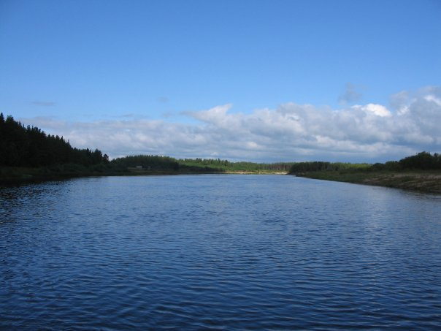
Внутренние воды - 10
Самые длинные реки области
Печора и Северная Двина

Slide 13
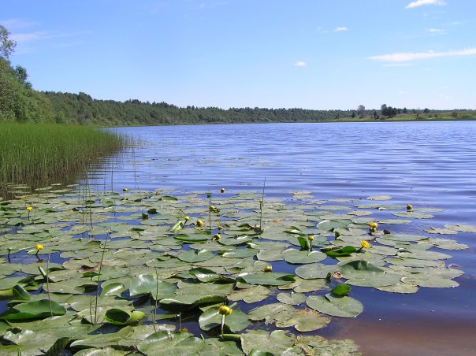
Внутренние воды - 20
Назовите самое большое озеро по площади
озеро Лача

Slide 14
Внутренние воды - 30
Назовите самое глубокое озеро.
Кенозеро.

Slide 15
Внутренние воды - 40
Где в Архангельской области расположены солёные озёра?
в Пинежском районе и Сольвычегодске

Slide 16
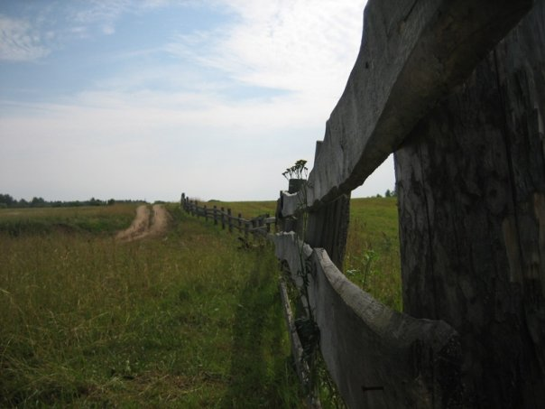
История
Города
10
20
30
40
10
20
30
40
Архангельск
10
20
30
40
Архангельская
область

Slide 17
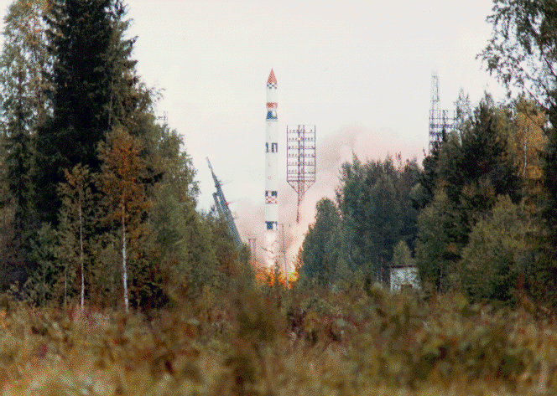
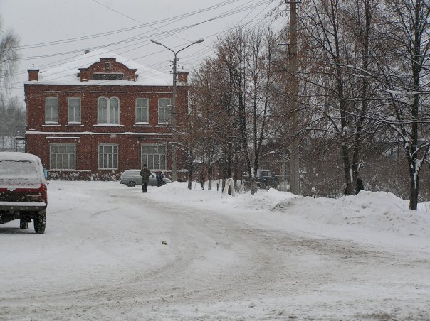
у города Мирного
Города - 10
Вблизи какого города находится Космодром Плесецк
в Архангельске

Slide 18
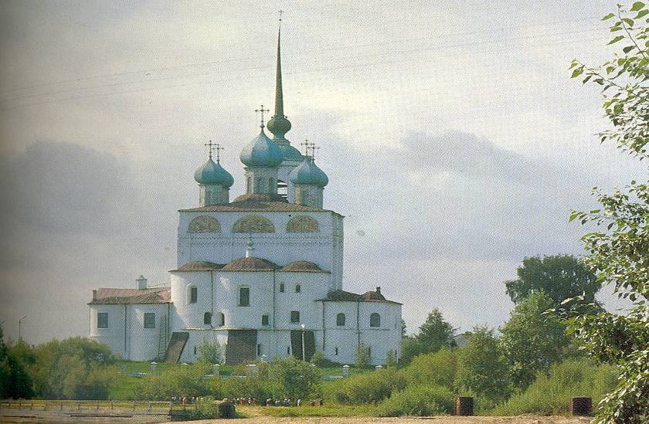
Города - 20
Этом городе расположены солёные озёра. Что это за город?
Сольвычегодск

Slide 19
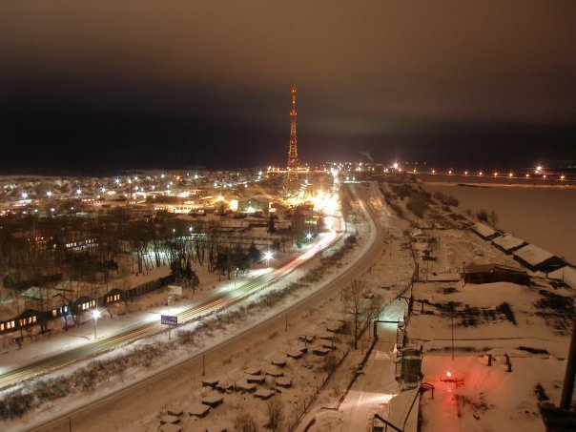
Города - 30
Этот город появился в 1917 году. Является транспортным узлом области. Это перекресток железнодорожных, автомобильных и водных путей.
Котлас

Slide 20
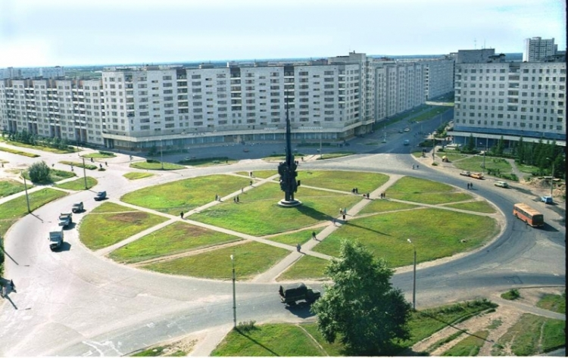
Города - 40
Северодвинск
Центр атомного судостроения России

Slide 21
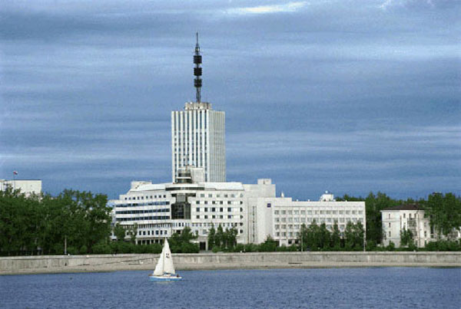
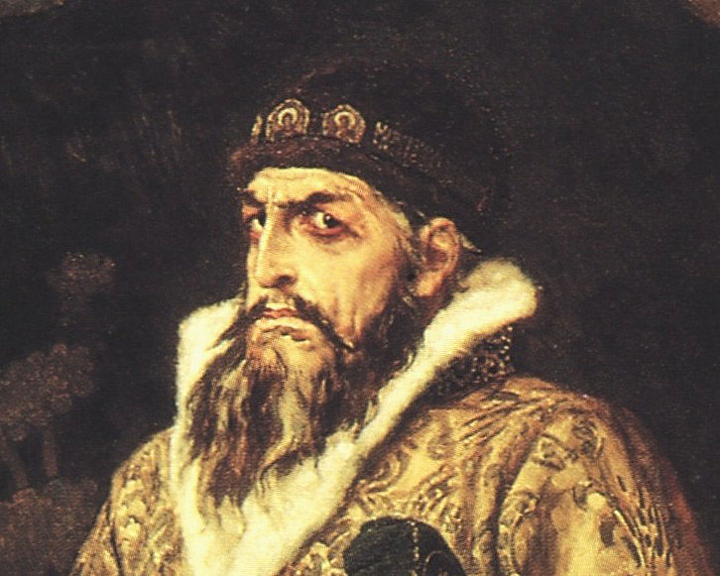
Архангельск - 10
По чьему приказу был построен г.Архангельск?
Царь Иван Грозный в 1584 году.

Slide 22
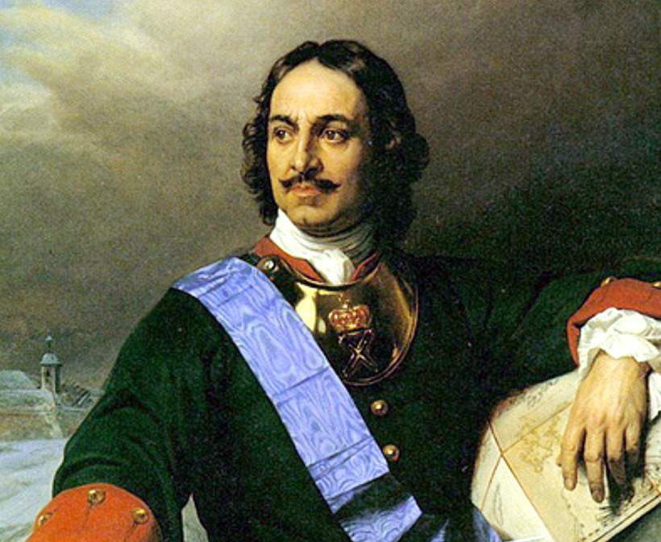
Архангельск - 20
Этот царь 3 раза посетил Архангельск.
Царь Пётр I

Slide 23
Архангельск - 30
Как назывался остров, на котором, по приказу Петра I, построили первую в Архангельске корабельную верфь?
Соломбала

Slide 24
Архангельск - 40
В каком году Архангельск получил титул города воинской славы?
2009г

Slide 25
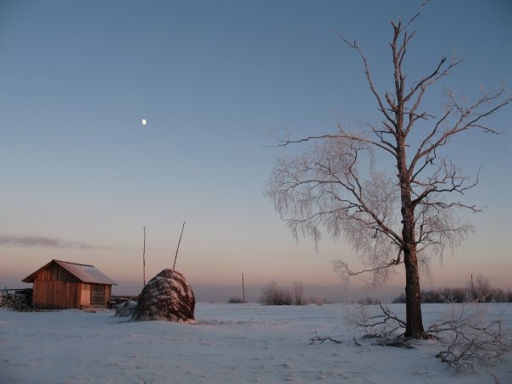
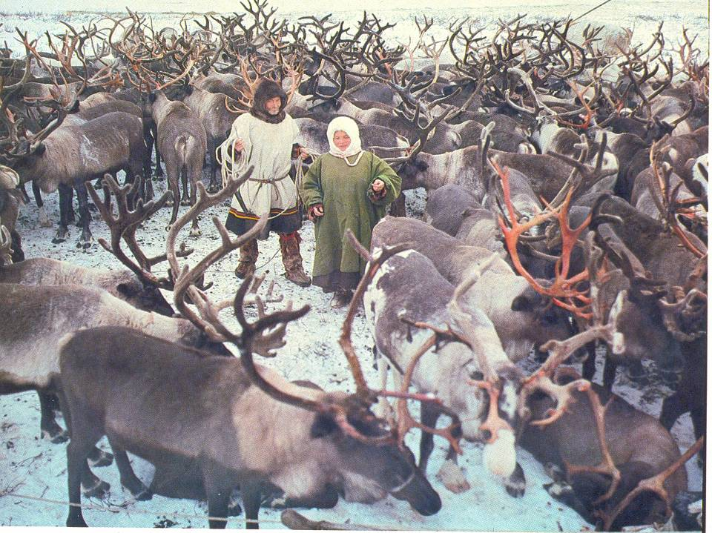
Архангельская область - 10
Как называют коренное население области?
ненцы

Slide 26
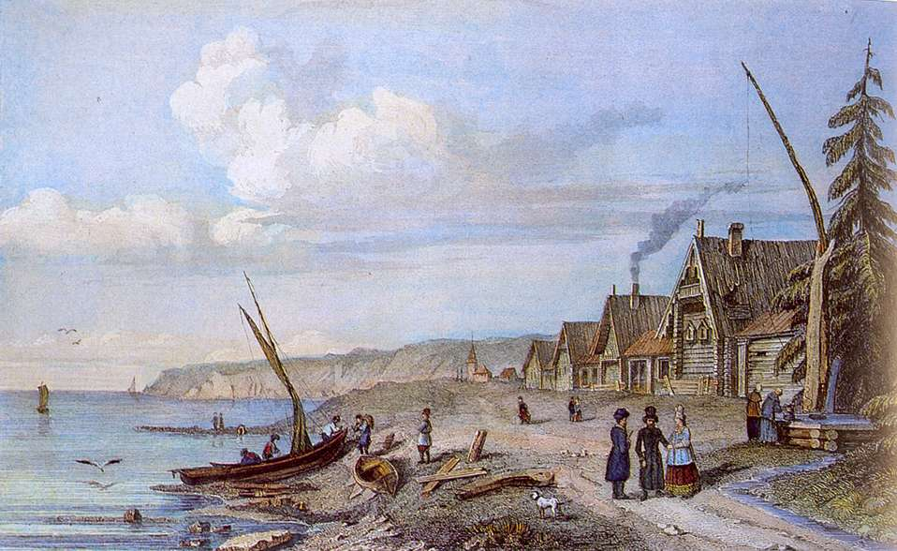
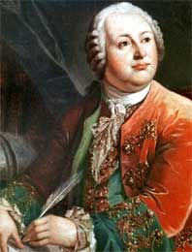
Архангельская область - 20
Наиболее известная историческая личность
Михайло
Ломоносов.

Slide 27


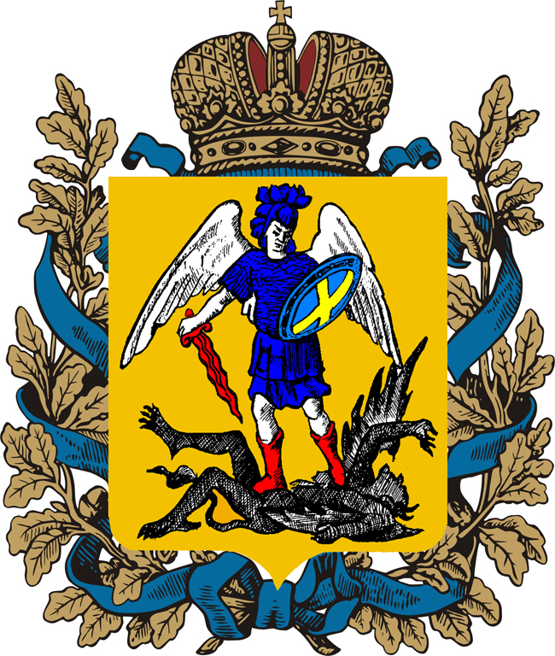
Архангельская область - 30
Найди герб Архангельской области
1
2
3

Slide 28
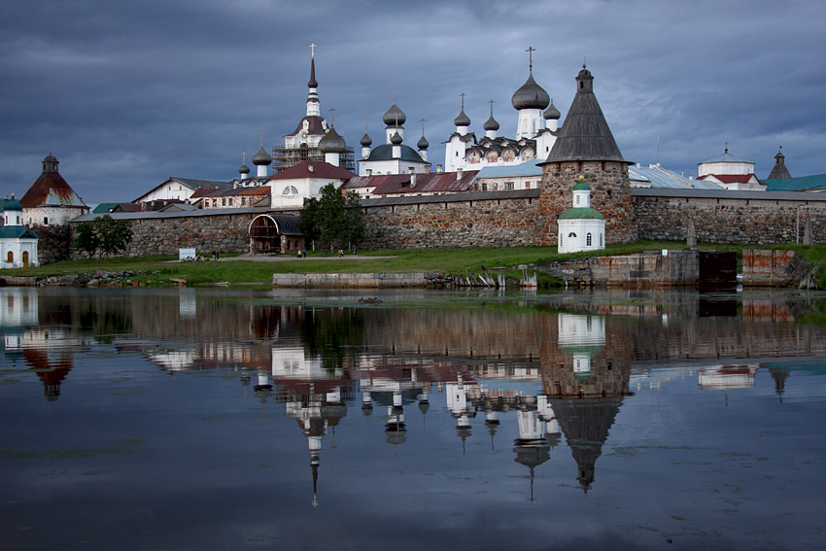
Архангельская область - 40
Как называется это место?
Соловки

Slide 29
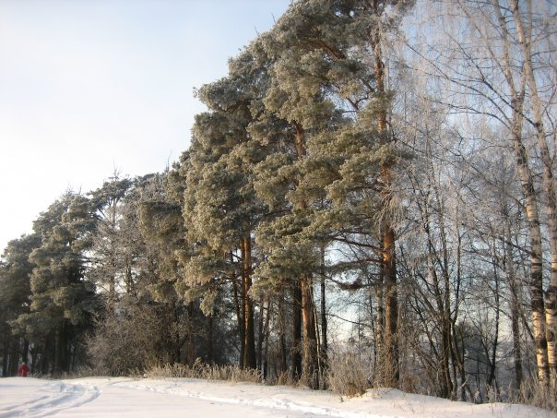
Охрана природы
Охраняемые зоны
10
20
30
40
10
20
30
40
Флора
10
20
30
40
Фауна

Slide 30
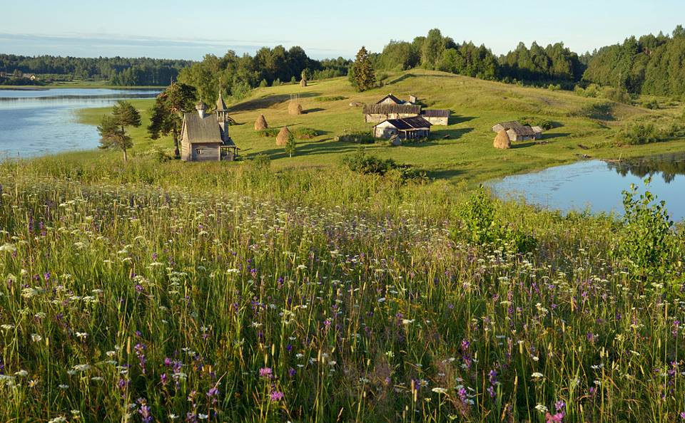
Охраняемые природные территории - 10
Кенозерский национальный парк включен в список Всемирного наследия "ЮНЕСКО«, был образован в
1991 году

Slide 31
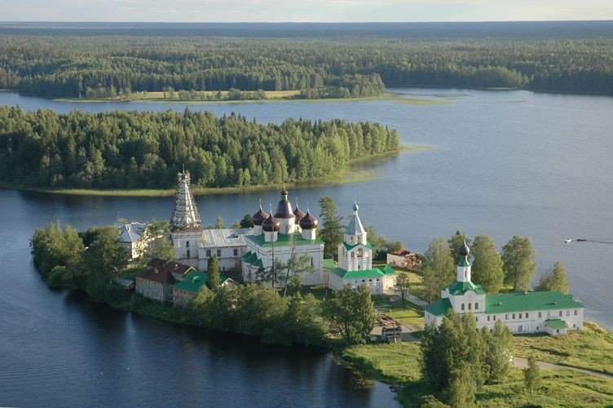
Охраняемые природные территории - 20
Сколько озер находится на территории Сийского заказника?
52 озера

Slide 32
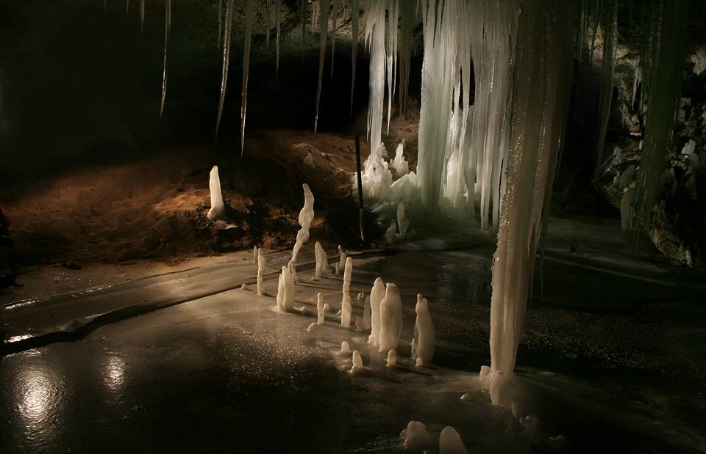
Охраняемые природные территории - 20
Что обнаружено на территории пинежского заповедника
около 500 пещер

Slide 33
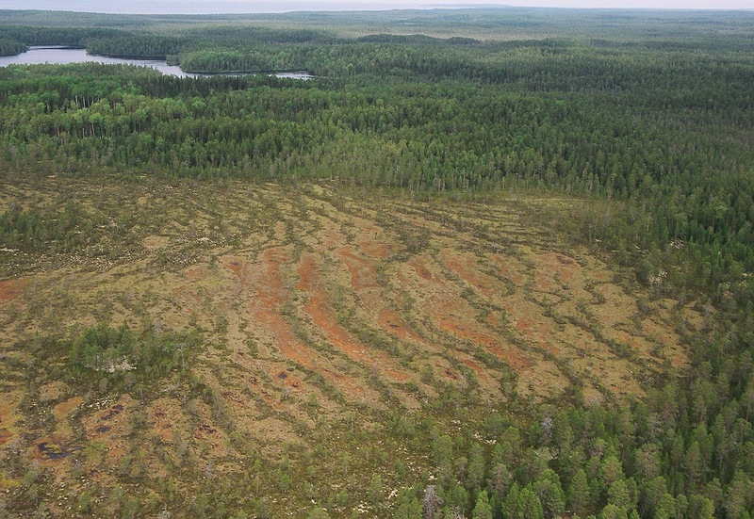
Охраняемые природные
территории - 40
В Национальном парке «Онежское Поморье» очень много?
болот

Slide 34
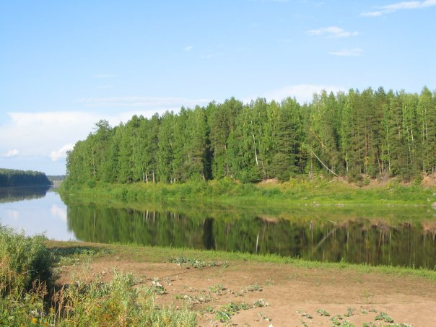
Флора - 10
Самое распространённое дерево Архангельской области.
Ель

Slide 35
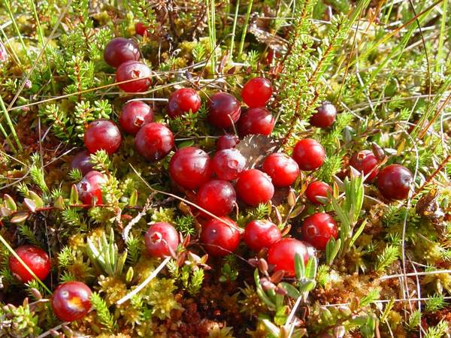
Флора - 20
Ягода, которая растёт на болоте?
клюква

Slide 36
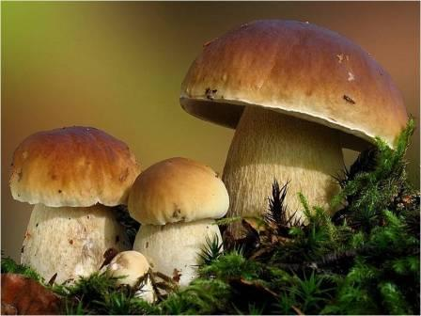
Флора - 30
Коренастый в шляпе новой
Гриб в бору растет сосновом.
Ой, схватили белки вмиг
Этот ….
Белый боровик

Slide 37
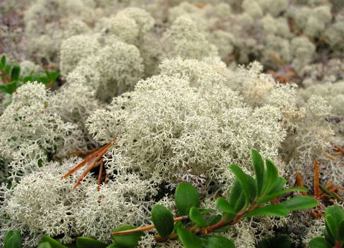
Флора - 40
Что это?
Ягель

Slide 38
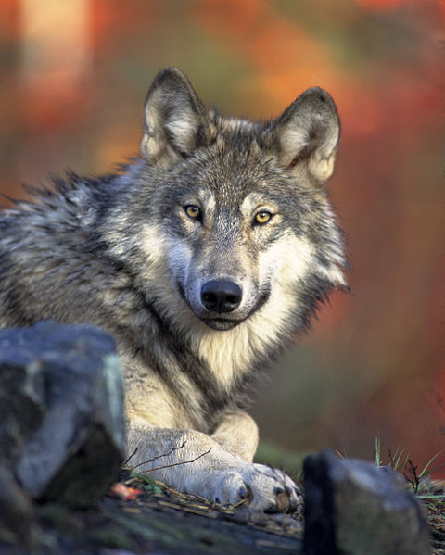
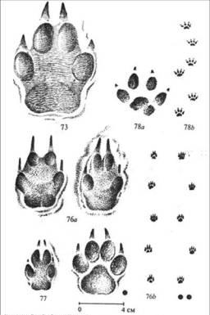
Фауна - 10
Чьи это следы?

Slide 39
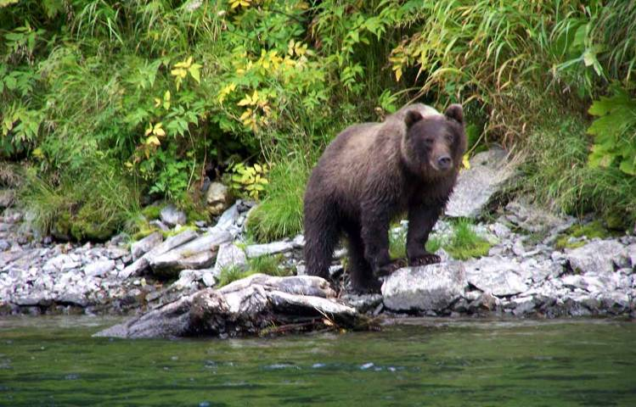
Фауна - 20
Бурый медведь
Самый опасный зверь в наших лесах

Slide 40
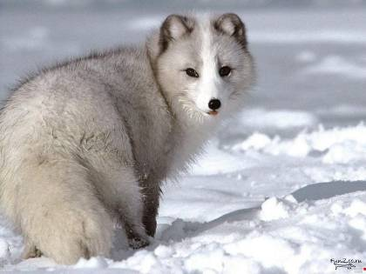
Фауна - 30
За Северным кругом полярным
Есть край, его тундрой зовут,
Зимой в одеяле он снежном,
Метели там, вьюги метут.
Живет на земле этой быстрый
Осторожный, юркий зверек,
Остроглазый хищник пушистый,
Густой теплый мех, невысок.
Похож внешне он на лисицу,
Охотник, проныра, хитрец,
Не спрятаться зайцу и птице
Поймает их ловкий ...
Песец

Slide 41
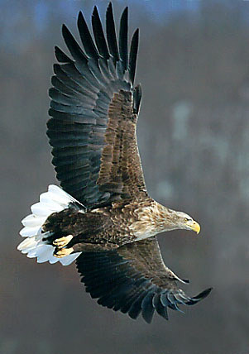
Фауна - 40
Эта птица занесена в красную книгу Архангельской области.
Орлан-белохвост

Slide 42
Фауна - 40
смолокурение

